Slide 1
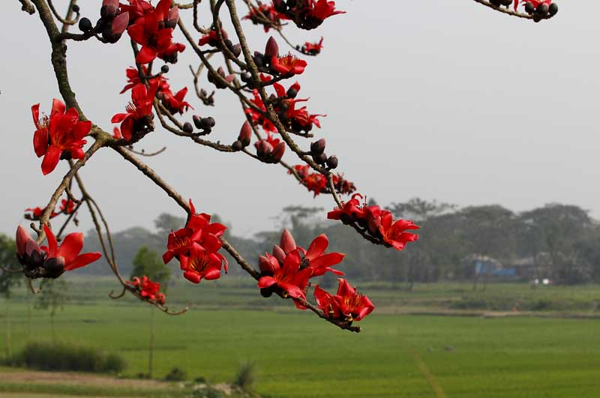
শুভেচ্ছা
ও
স্বাগতম

Slide 2
পরিচিতি
খন্দকার মোঃ আব্দুল্যাহ আল মামুন
সহকারী শিক্ষক
বিন্দুবাসিনী সরকারি বালিকা উচ্চ বিদ্যালয়, টাঙ্গাইল।
মোবা. ০১৫৫২-৪৩৭১৫৩
ইমেইল: al_mamun1972@yahoo.com

Slide 3
পাঠ পরিচিতি
শ্রেণিঃ দশম
বিষয়ঃ বাংলা ২য় পত্র
সময়ঃ ৪০মি.

Slide 4
শিখনফল
বঙ্গবন্ধু সম্পর্কে বলতে পারবে।
পরিবেশ রক্ষায় বঙ্গবন্ধুর অবদান বলতে পারবে।
বৃক্ষরোপণ এর গুরুত্ব সম্পর্কে বলতে পারবে।

Slide 5
আজকের পাঠ-
বঙ্গবন্ধু ,বৃক্ষরোপণ এবং পরিবেশ সংরক্ষণ

Slide 6
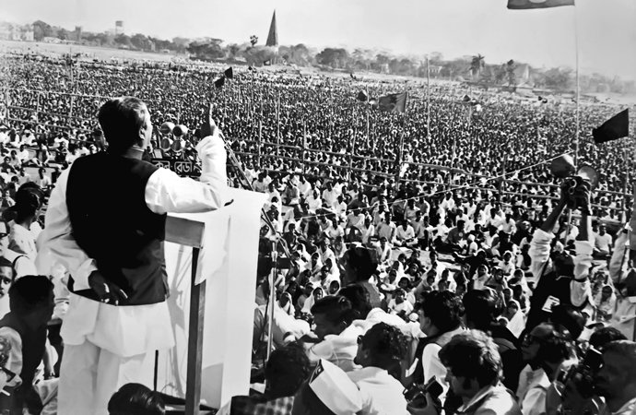
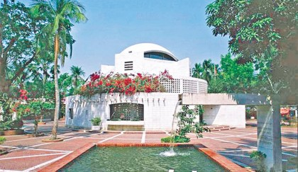
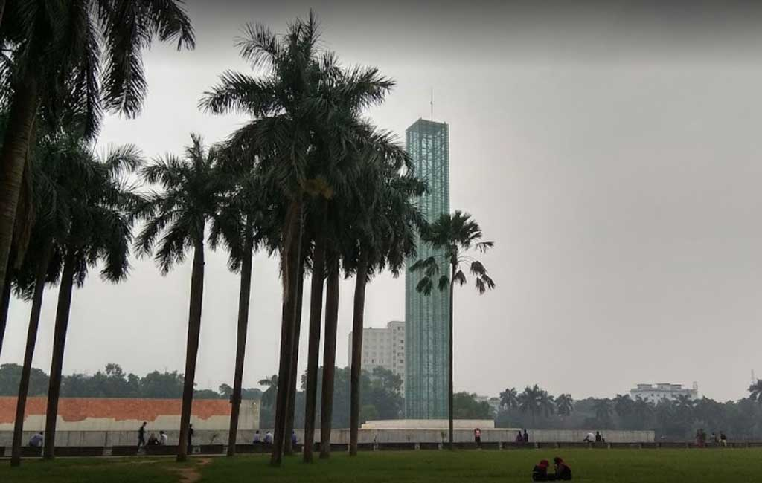
এসো ছবিগুলো দেখি
রেসকোর্স ময়দানে বঙ্গবন্ধু
করোনা ভাইরাস
টুঙ্গীপাড়া, গোপালগঞ্জ
সোহরাওয়ার্দী উদ্যান

Slide 7
হাজার বছরের শ্রেষ্ঠ বাঙালি জাতির জনক বঙ্গবন্ধু শেখ মুজিবুর রহমান শুধু বঙ্গবন্ধুই নন, তিনি এখন বিশ্ববন্ধুও । প্রকৃতি ও পরিবেশ সংরক্ষণে তিনি ছিলেন দূরদর্শী এক মহানায়ক।স্বাধীনতা-পরবর্তী যুদ্ধবিধধস্ত বাংলাদেশ বিনির্মাণে তাঁর উল্লেখযোগ্য অবদান হলো প্রকৃতি ও পরিবেশ সংরক্ষণ। এরই ফলে তিনি সবাইকে উদ্বুদ্ধ করার জন্য গণভবন, বঙ্গভবন সহ বিভিন্ন সরকারি প্রতিষ্ঠানে , রাস্তার দু’পাশে, পতিত জমিতে, মহাসড়কের পাশে,বাসাবাড়ির চারপাশে বৃক্ষরোপণের আহবান জানান।

Slide 8
তিনি ১৯৭২ সালে ঢাকার রেসকোর্স ময়দানে ঘোড়দৌড় বন্ধ করে গাছ লাগিয়ে সুদৃশ্য উদ্যান তৈরি করেন, যার নাম দেন সোহরাওয়ার্দী উদ্যান। সোহরাওয়ার্দী উদ্যানের অনেক নারকেল গাছ বঙ্গবন্ধুর হাতে লাগানো। বঙ্গবন্ধু শেখ মুজিবুর রহমানের জন্মস্থান টুঙ্গিপাড়ায় তাঁর স্মৃতি বিজড়িত কয়েকটি নারিকেল ও হিজলগাছ দেখা যায়। বঙ্গবন্ধুর স্মৃতি ধন্য আমগাছ গোপালগঞ্জের শতবর্ষী বৃক্ষ হিসেবেও আখ্যায়িত করা যায়।

Slide 9
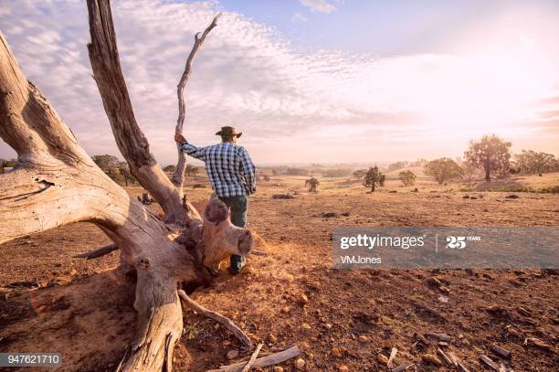
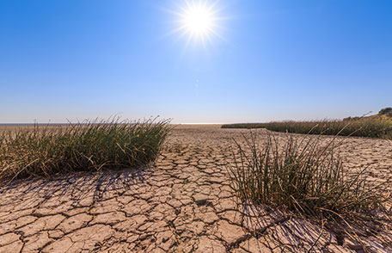
বর্তমান বিশ্বের বনভূমি উজাড় হতে হতে অর্ধেকে নেমে এসেছে। এর ফলে বিশ্ব-পরিবেশ হুমকির মুখে পড়েছে। অথচ মানুষের বসবাসের উপযোগী ভারসাম্য পূর্ণ পৃথিবীর জন্য দরকার গাছপালা। ভারসাম্যমূলক প্রাকৃতিক পরিবেশের জন্যে দেশের মোট ভূমির অন্তত ২৫ শতাংশ বনভূমি থাকার । সেক্ষেত্রে সরকারি হিসেবে বাংলাদেশেরবনভূমির পরিমাণ ১৭ শতাংশ। পরিবেশ বিজ্ঞানীদের মতে , এ লক্ষণ মরুকরণ প্রক্রিয়ার আশঙ্কাজনক পূর্বাভাস। তাছাড়া প্রকৃতি ও প্রতিশোধ নিতে শুরু করেছে। যার ফলে বন্যা, খরা , প্রাকৃতিক দূর্যোগ ও দূরারোগ্যব্যাধি যেমন সার্স, মার্স,বার্ড ফ্লূ, সর্বশেষ অপ্রতিরোধ্য কোভিড-১৯ ।

Slide 10
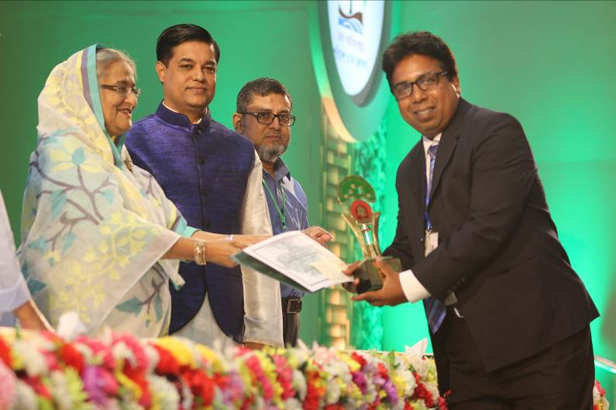
দেশের প্রকৃতি – পরিবেশ সংরক্ষনের ক্ষেত্রে বঙ্গবন্ধুর সামাজিক আন্দোলন চিরস্মরনীয় হয়ে থাকবে। তাঁর আদর্শ, নীতি ,মূল্যবোধ কালের গন্ডি পেরিয়ে তাঁকে দিয়েছে অমরত্ম্বের গৌরব। জাতির পিতা বঙ্গবন্ধু শেখ মুজিবুর রহমান দেশের নদ-নদী রক্ষা, বৃক্ষসম্পদ বৃদ্ধিসহ স্ররবোপরি প্রকৃতি পরিবেশ সংরক্ষণের যে ডাক দিয়েছিলেন, তা দেরিতে হলেও সফলতা পেয়েছে। এসব কাজে প্রক্রিতি-পরিবেশপ্রেমীদের উৎসাহিত করার লক্ষে বর্তমান সময়ে চালু করা হয়েছে জাতিয় পরিবেশ পদক, বৃক্ষরোপণে প্রধানমন্ত্রীর জাতীয় পুরস্কার , বঙ্গবন্ধু এওয়ার্ড ফর ওয়াইল্ডলাইফ কঞ্জারভেশন, বঙ্গবন্ধু নদী পদক ইত্যাদি। এজন্য শুরু হয়েছে নতুন এক আন্দোলনঃ ‘গাছ লাগাও পরিবেশ বাঁচাও’।

Slide 11
মূল্যায়ণ
বঙ্গবন্ধুর জন্মস্থান কোথায়?
একটি দেশের কত অংশ বনভুমি থাকা প্রয়োজন?
প্রাকৃতিক দুর্যোগ কেন ঘটে?
পরিবেশ সংরক্ষণে বঙ্গবন্ধুর অবদান উল্লেখ কর?
পরিবেশ সংরক্ষণে আমাদের করনীয় কী?

Slide 12
ধন্যবাদ

